Slide 1
Samtök atvinnulífsins
Hugmyndaþing á Hofsósi
5. September 2008

Slide 2
Kaupfélag Skagfirðinga
Annað stærsta fyrirtæki kjördæmisins.
Heildarvelta 14,2 milljarðar árið 2007.
Starfsemi í Skagafirði, Reykjavík, Grundarfirði, Hólmavík, Hvammstanga, Blönduósi, Skagaströnd, Akureyri, Egilsstöðum, Hvolsvelli og Selfossi.
Starfsmenn um 600 (400 í Skagafirði).
Samvinnufélag með tæplega 1600 félagsmenn.

Slide 3
Menntun og Nýsköpun

Slide 4
Menntunin
Skagafjörður er skólahérað
Háskóli að Hólum í Hjaltadal
Fjölbrautaskóli Norðurlands vestra
Farskóli og símenntunarmiðstöð
3 grunnskólar
6 leikskólar
Tónlistarskóli og Söngskóli

Slide 5
Hólaskóli – Háskólinn að Hólum
Höfum byggt 68 nemendaíbúðir á síðustu 4 árum.
1500 fm reiðskemma árið 2003
Fullkomið 200 hesta hesthús með kennsluvelli alls 3.300 fm.
Mikil fjölgun nemenda undanfarin ár.

Slide 6
Hólaskóli – Háskólinn að Hólum
Verið Vísindagarðar ehf Sauðárkróki
FISK Seafood breytti gömlu frystihúsi fyrir 50-60 milljónir í kennslu og rannsóknaraðstöðu.
Hólaskóli með aðstöðu leigulaust.
Fiskeldi, sjávar- og vatnalífræði og líftækni
Iceprótein ehf með próteinframleiðslu og rannsóknir.
Vísindagarðar í fremstu röð á sínu sviði

Slide 7
FNV
Tækjagarður ehf.
Fjármögnunarfyrirtæki fyrir skólann.
Tæki og tól fyrir verknámið fyrir 20 mkr.
Gefum skólanum tækin í lok leigutímans.
Ekki hagnaðarmiðuð starfsemi.
Stuðningsfélag FNV .
Bakhjarl fyrir verknámið fyrst og fremst.
Þarfnast 1.200 fm stækkunar verknámshúss.

Slide 8
Sáttmálinn
Styrktarsjóður menntamála í héraðinu.
Samstarf KS og sveitarfélaganna í Skagafirði.
100 milljónir til sjóðsins á 4 árum.
70 frá KS og 30 frá sveitarfélögunum.
Ekki til framkvæmda heldur til þróunar og tækjakaupa í skólasamfélaginu.
Mjög góðar undirtektir skólasamfélagsins.

Slide 9
NÝSKÖPUN

Slide 10
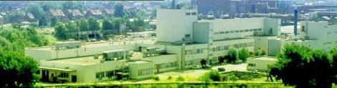
UB Koltrefjar

Slide 11
Verkefnið
Athugun á rekstrarmöguleikum Koltrefjaverksmiðju í Skagafirði.
Frumkvæði Sveitarfélagsins Skagafjörður.
Fjárfestir heima í héraði.
Gasfélagið ehf
Stofnun UB Koltrefja í apríl 2008.

Slide 12
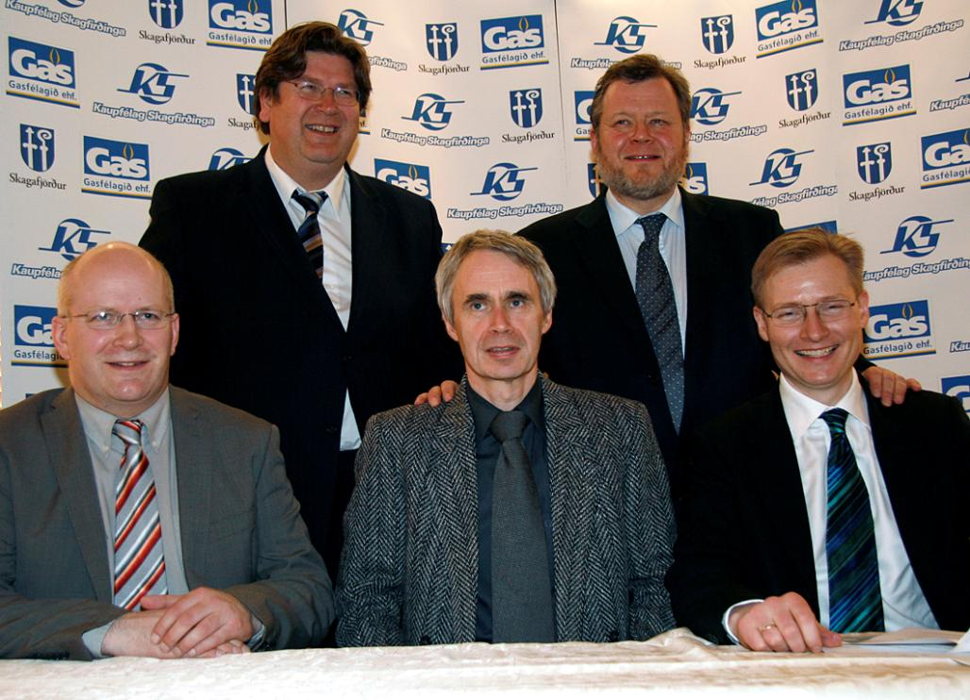
Fyrirtækið stofnað

Slide 13
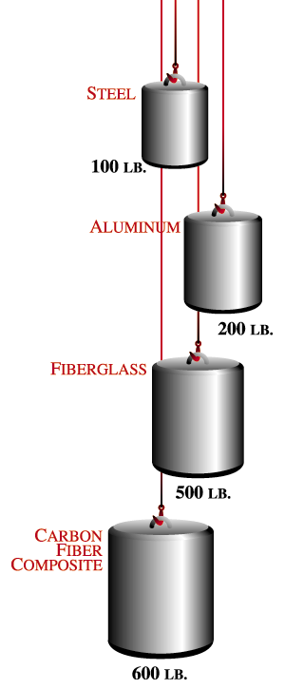
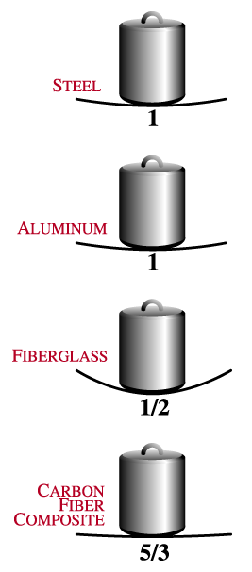
Af hverju koltrefjar ?

Slide 14
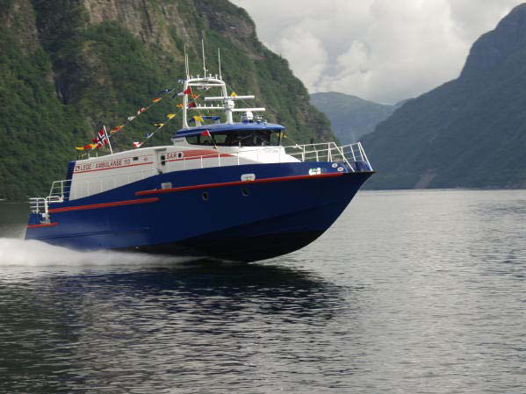
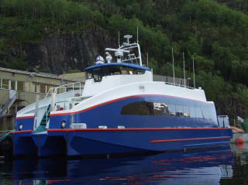
Af hverju koltrefjar ?
34. manna ferja
18 tonn úr áli
15 tonn úr trefjaplasti
9 tonn úr koltrefjum
97 manna ferja
30 sjómílur
7,5 ltr á sjómílu

Slide 15
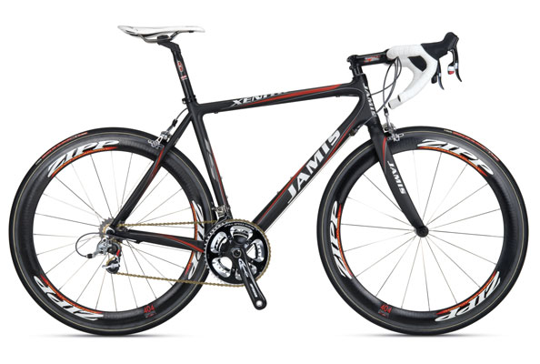
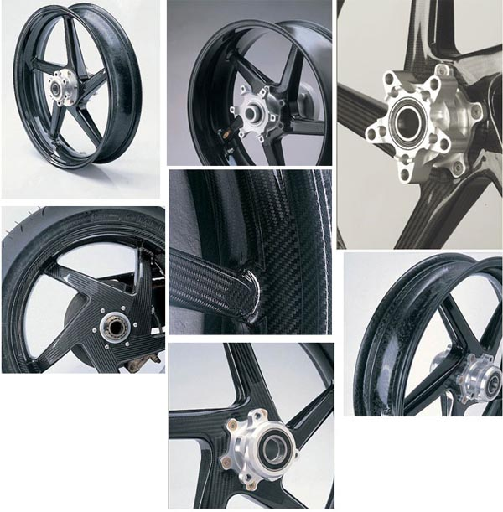
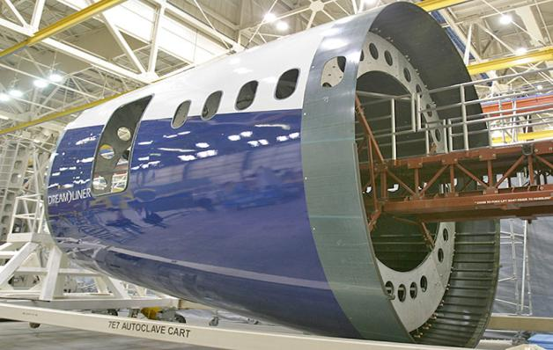
Í hvað ?

Slide 16
Boeing 747 Dreamliner

Slide 17
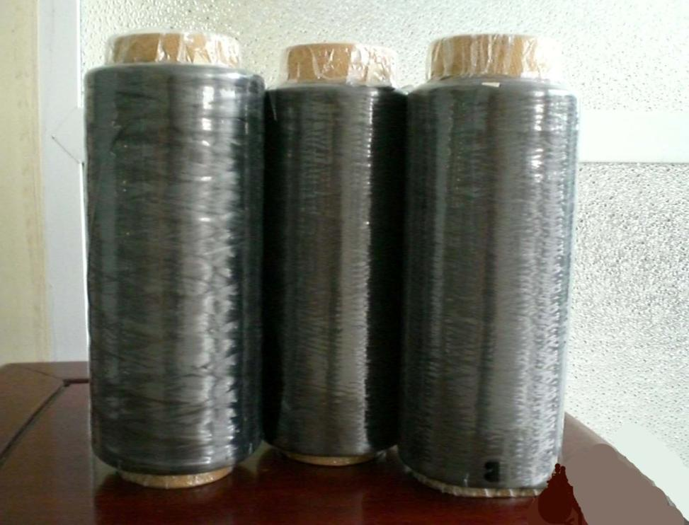
Afurðin

Slide 18
Áætlaður vöxtur í framleiðslu

Slide 19
Hvernig verksmiðja
1.500 – 1.800 tonna verksmiðja .
Uppsett orka ca. 10 MW.
Byggingakostnaður um 5 milljarðar króna.
Um 50 störf.
Rekstrarkostnaður lægri en í viðmiðunarlöndunum.
Íslensk orka “hreinni”.

Slide 20
Staðan núna
Undirbúningur að leyfisumsókn.
Samskipti hafin við stóru aðilana.
Fundur um miðjan mánuðinn með Montefibre.
Viðræður við tækjaframleiðendur og markaðsaðila um mánaðarmót sept-okt.
Stefnt að ákvörðun um framhaldið eftir áramót.

Slide 21
Menntun og Nýsköpun

